Slide 1
SW 프로그래밍(2)
Project
김민수

Slide 2

Problem modeling
- Searching for text files
찾을 단어 입력 받기
2. 파일 입출력으로 파일 열어서 단어 확인, 확인된 문서명, 수치(문서 내 단어의 개수 등) 리스트에 저장
3. 반복문으로 반복
4. 저장된 리스트를 수치에 따라 정렬 후 출력

Slide 3

Problem modeling
- Ranking text files
1. 단어의 개수
2. 관련성
예) (~), “~”, ‘~‘, _~, ~.
3. 가, 나, 다 순

Slide 4
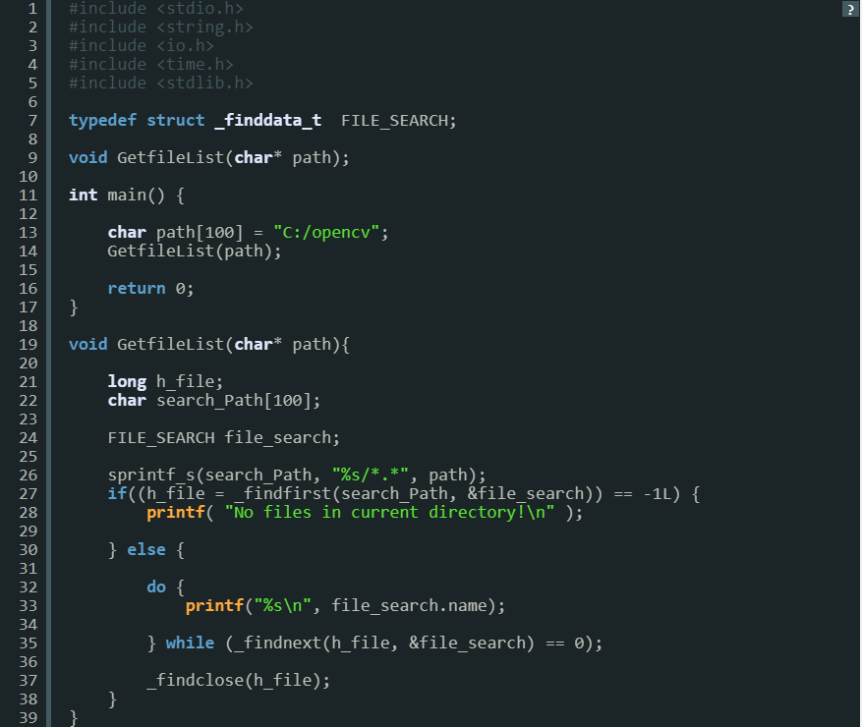
Algorithm & Solution
- 파일 목록 가져오기
- 우선 주어진 텍스트 파일들을 불러오기 위해서
io.h 안에 들어 있는 struct 타입의 _finddata_t를 이용했습니다.
- 우측의 c언어 코드를 변형하여 집어 넣었습니다.
_findfirst를 통해 디렉토리 내의 첫 파일의 이름을 가져오고strcpy를 이용해 복사했습니다. _findnext를 이용해 그 다음 파일의 이름을 가져오고 같은 함수를 사용해 복사했습니다.
- 복사해온 파일 이름들은 구조체 배열 안에 저장했습니다.
출처 : http://sks3297.tistory.com/entry/C언어-파일목록-가져오기

Slide 5
Algorithm & Solution
- 파일 읽기
- 수업시간에 배웠던 파일 입출력을 이용해 파일을 읽어왔습니다. 파일 포인터와 fopen함수로 파일 목록 내의 파일 중 하나를 가져옵니다.
- char * 를 이용 읽어온 파일을 2차원 배열에 임시로 옮겼습니다.
- 그 후 다음 슬라이드에 나오는 단어 검색을 진행하고 목록안의 다음 파일을 읽었습니다.

Slide 6
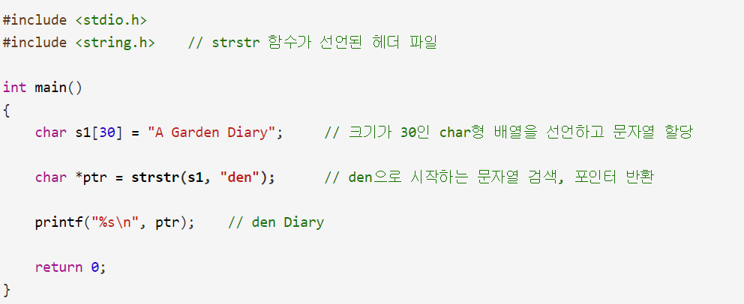
Algorithm & Solution
-단어 검색하기
출처 : https://dojang.io/mod/page/view.php?id=371
- 단어를 검색하기위해 strstr 함수를 이용했습니다. 이 함수는 string.h에 선언되어 있습니다.
- strstr 함수는 문자열 내에 특정 문자열이 나오면 그 문자열을 포함한 뒤의 문자열을 출력해주는 함수입니다.
- 위의 c언어 코드가 strstr 함수를 이용한 예시 입니다.
- 검색된 단어의 수는 파일 이름을 가져올 때 썼던 구조체 배열에 저장했습니다.

Slide 7
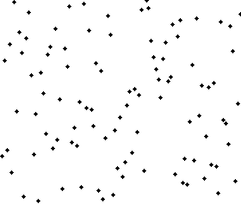
Algorithm & Solution
-정렬하기
- 마지막으로 구조체 배열을 구조체 내 저장된 단어 수에 따라 정렬했습니다.
- 정렬 방법으로는 가장 쉬운 정렬 방법 이므로 Bubble sort로 선택했습니다.
이는 추후에 더 효율적인 방법으로 바꿀 것입니다.
- 우측은 무작위 배열수의 Bubble sort 예시입니다.
- 정렬 후 검색된 단어가 0인 구조체들은 제외하고 출력하였습니다.
https://ko.wikipedia.org/wiki/거품_정렬

Slide 8
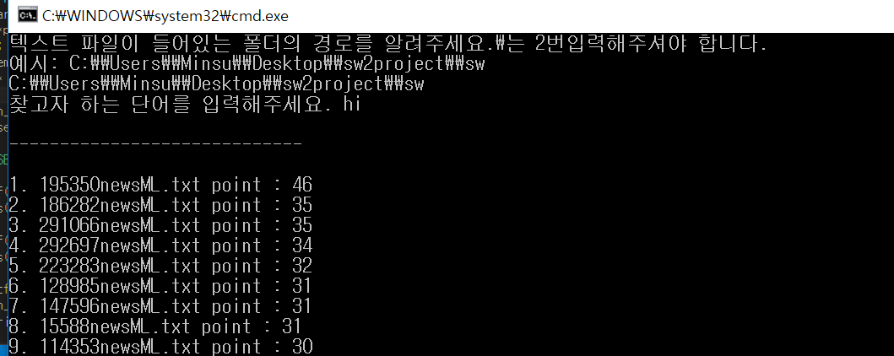
Fixes
-주소값받기
수정전에는 정해진 경로에 있는 텍스트 파일들을 불러오는 방식으로 실행 되었습니다.
그런데 이 경로는 다른 사람과 다를 수 있다는 점에서 경로를 입력 받도록 수정하였습니다. 아래의 사진과 같습니다.

Slide 9
감사합니다.

